Slide 1
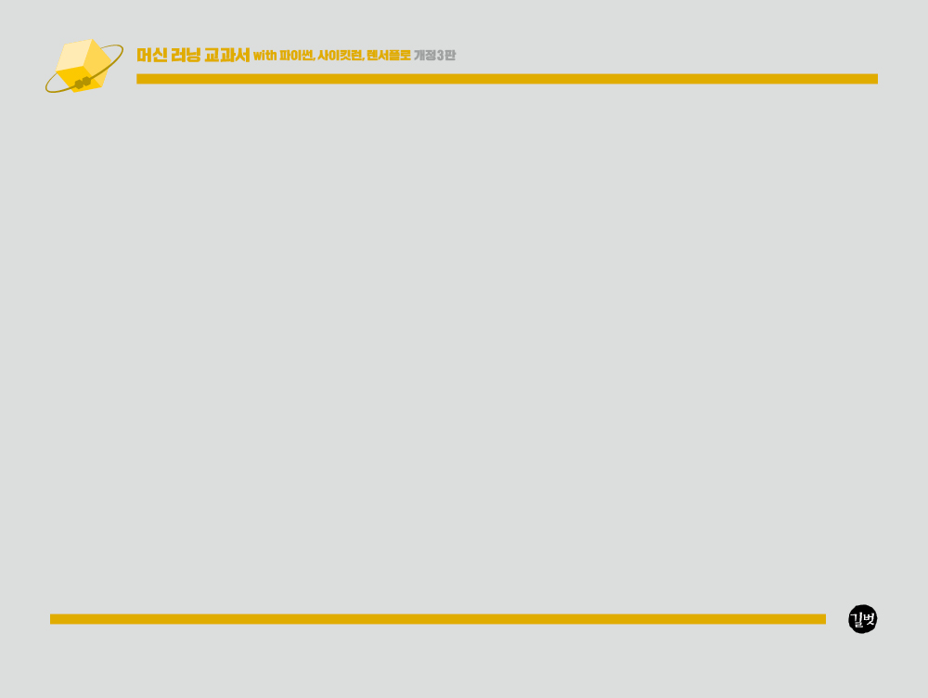
10장
회귀 분석으로
연속적 타깃 변수 예측

Slide 2
10장 회귀 분석으로 연속적 타깃 변수 예측
10.1 선형 회귀
10.2 주택 데이터셋 탐색
10.3 최소 제곱 선형 회귀 모델 구현
10.4 RANSAC을 사용하여 안정된 회귀 모델 훈련
10.5 선형 회귀 모델의 성능 평가
10.6 회귀에 규제 적용
10.7 선형 회귀 모델을 다항 회귀로 변환
10.8 랜덤 포레스트를 사용하여 비선형 관계 다루기
10.9 요약

Slide 3
10.1 선형 회귀

Slide 4
10.1 선형 회귀
선형 회귀
선형 회귀는 하나 이상의 특성과 연속적인 타깃 변수 사이의 관계를 모델링하는 것이 목적
지도 학습의 다른 카테고리인 분류 알고리즘과 달리 회귀는 범주형 클래스 레이블이 아니라 연속적인 출력 값을 예측
다음 절에서 가장 기본적인 단순 선형 회귀(simple linear regression)를 소개하고 일반화된 다중 선형 회귀(multiple linear regression)(여러 개의 특성을 다루는 선형 회귀)로 확장하는 방법을 알아보자

Slide 5
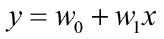
10.1 선형 회귀
단순 선형 회귀
단순 선형 회귀는 하나의 특성(설명 변수(explanatory variable) x)과 연속적인 타깃(응답 변수(response variable) y) 사이의 관계를 모델링
특성이 하나인 선형 모델 공식은 다음과 같음

Slide 6
10.1 선형 회귀
단순 선형 회귀
여기서 w₀는 y축 절편을 나타내고 w₁은 특성의 가중치
특성과 타깃 사이의 관계를 나타내는 선형 방정식의 가중치를 학습하는 것이 목적
이 방정식으로 훈련 데이터셋이 아닌 새로운 샘플의 타깃 값을 예측할 수 있음
앞서 정의한 선형 방정식으로부터 선형 회귀를 그림 10-1과 같이 샘플 포인트를 가장 잘 맞추어 통과하는 직선으로 이해할 수 있음

Slide 7
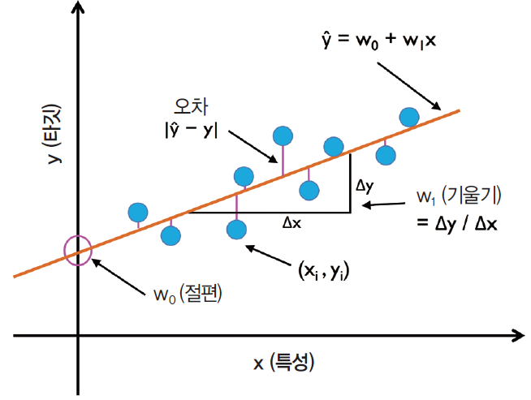
10.1 선형 회귀
▼ 그림 10-1 선형 회귀

Slide 8
10.1 선형 회귀
단순 선형 회귀
데이터에 가장 잘 맞는 이런 직선을 회귀 직선(regression line)이라고도 함
회귀 직선과 훈련 샘플 사이의 직선 거리를 오프셋(offset) 또는 예측 오차인 잔차(residual)라고 함

Slide 9
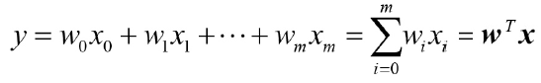
10.1 선형 회귀
다중 선형 회귀
이전 절에서 소개한 선형 회귀처럼 특성이 하나인 특별한 경우를 단순 선형 회귀라고 함
당연히 선형 회귀 모델은 여러 개의 특성이 있는 경우로 일반화할 수 있음
이를 다중 선형 회귀라고 함
여기서 w₀는 y축의 절편이고 x₀=1

Slide 10
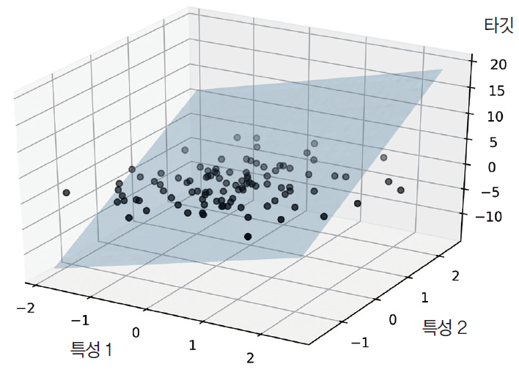
10.1 선형 회귀
다중 선형 회귀
그림 10-2는 두 개의 특성을 가진 다변량 회귀 모델이 학습한 2차원 초평면을 보여 줌
▼ 그림 10-2 다변량 회귀 모델

Slide 11
10.1 선형 회귀
다중 선형 회귀
여기서 보듯이 정적인 이미지로 그려진 다변량 회귀의 초평면은 3차원 산점도만 되어도 이해하기 어려움
(세 개 또는 그 이상의 특성에서 학습한 다변량 회귀 모델의) 산점도에서 2차원 초평면을 시각화하는 좋은 방법이 없기 때문에 이 장에서는 단변량 회귀를 사용하여 하나의 특성을 가진 예제와 그래프를 주로 다루겠음
단변량 회귀와 다변량 회귀는 같은 개념과 평가 기법을 사용하기 때문에 이 장에서 나오는 코드는 두 종류의 회귀 모델에 모두 호환됨

Slide 12
10.2 주택 데이터셋 탐색

Slide 13
10.2 주택 데이터셋 탐색
주택 데이터셋 탐색
첫 번째 선형 회귀 모델을 만들기 전에 새로운 주택 데이터셋을 소개
이 데이터셋은 1978년에 해리슨(D. Harrison)과 루빈펠드(D. L. Rubinfeld)가 수집한 보스턴 교외 지역의 주택 정보를 담고 있음
주택 데이터셋은 무료로 내려받을 수 있고 책 코드와 함께 제공
이 데이터셋은 최근에 UCI 머신 러닝 저장소에서 삭제되었지만 책의 깃허브(https://github.com/rickiepark/python-machine-learning-book-3rd-edition/blob/master/code/ch10/housing.data.txt)나 사이킷런(https://github.com/scikit-learn/scikit-learn/blob/master/sklearn/datasets/data/boston_house_prices.csv)에서 내려받을 수 있음
새로운 데이터셋을 만나게 되면 간단한 그래프를 그려서 데이터를 탐색하는 것이 작업 대상을 이해하는 데 도움이 됨

Slide 14
10.2 주택 데이터셋 탐색
데이터프레임으로 주택 데이터셋 읽기
이 절에서 주택 데이터셋을 판다스의 read_csv 함수로 읽어 들이겠음
이 함수는 빠르고 많은 기능이 있기 때문에 텍스트로 저장된 csv 형태의 파일을 다룰 때 사용하기 좋음

Slide 15
10.2 주택 데이터셋 탐색
데이터프레임으로 주택 데이터셋 읽기
주택 데이터셋은 506개의 샘플이 있으며 특성은 다음과 같음
이 정보는 https://archive.ics.uci.edu/ml/machine-learning-databases/housing/housing.names에서 가져왔음
CRIM: 도시의 인당 범죄율
ZN: 2만 5,000평방 피트가 넘는 주택 비율
INDUS: 도시에서 소매 업종이 아닌 지역 비율
CHAS: 찰스 강 인접 여부(강 주변 = 1, 그 외 = 0)
NOX: 일산화질소 농도(10ppm당)
RM: 주택의 평균 방 개수
AGE: 1940년 이전에 지어진 자가 주택 비율
DIS: 다섯 개의 보스턴 고용 센터까지 가중치가 적용된 거리
RAD: 방사형으로 뻗은 고속도로까지 접근성 지수

Slide 16
10.2 주택 데이터셋 탐색
데이터프레임으로 주택 데이터셋 읽기
TAX: 10만 달러당 재산세율
PTRATIO: 도시의 학생-교사 비율
B: 1000(Bk - 0.63)², 여기서 Bk는 도시의 아프리카계 미국인 비율
LSTAT: 저소득 계층의 비율
MEDV: 자가 주택의 중간 가격(1,000달러 단위)

Slide 17
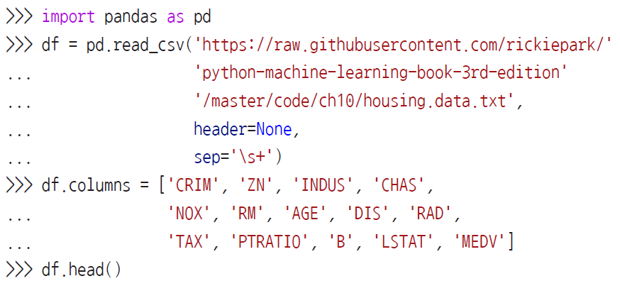
10.2 주택 데이터셋 탐색
데이터프레임으로 주택 데이터셋 읽기
이 장 나머지 부분에서는 주택 가격(MEDV)을 타깃 값으로 삼겠음
13개의 특성 중 하나 이상을 사용하여 이 값을 예측
데이터셋을 더 탐색하기 전에 판다스 DataFrame으로 데이터를 불러옴

Slide 18
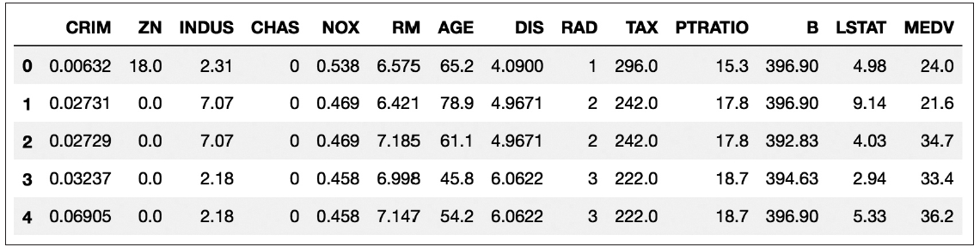
10.2 주택 데이터셋 탐색
데이터프레임으로 주택 데이터셋 읽기
데이터셋이 잘 적재되었는지 확인하기 위해 그림 10-3과 같이 처음 다섯 개의 행을 출력
▼ 그림 10-3 주택 데이터셋의 처음 행 다섯 개

Slide 19
10.2 주택 데이터셋 탐색
데이터셋의 중요 특징 시각화
탐색적 데이터 분석(Exploratory Data Analysis, EDA)은 머신 러닝 모델을 훈련하기 전에 첫 번째로 수행할 중요하고 권장되는 단계
이 절 나머지 부분에서 EDA 그래픽 도구 중에서 간단하지만 유용한 기법들을 사용해 보겠음
이런 도구는 이상치를 감지하고 데이터 분포를 시각화하거나 특성 간의 관계를 나타내는 데 도움이 됨

Slide 20
10.2 주택 데이터셋 탐색
데이터셋의 중요 특징 시각화
먼저 산점도 행렬(scatterplot matrix)을 그려서 데이터셋에 있는 특성 간의 상관관계를 한 번에 시각화해 보자
산점도 행렬을 그리기 위해 MLxtend 라이브러리(http://rasbt.github.io/mlxtend/)의 scatterplotmatrix 함수를 사용
이 파이썬 라이브러리는 머신 러닝과 데이터 과학 애플리케이션에서 편리하게 사용할 수 있는 다양한 함수를 제공

Slide 21
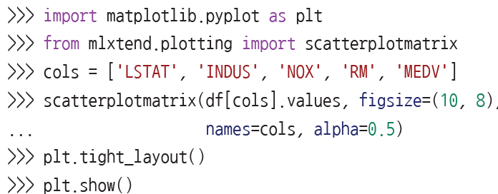
10.2 주택 데이터셋 탐색
데이터셋의 중요 특징 시각화
conda install mlxtend나 pip install mlxtend로 mlxtend 패키지를 설치할 수 있음
설치가 완료되면 다음과 같이 임포트한 후 산점도 행렬을 만들 수 있음

Slide 22
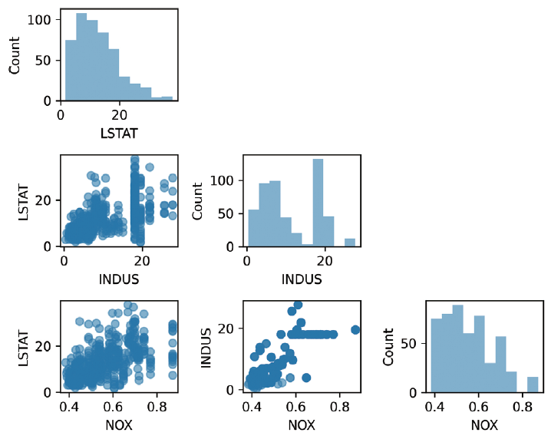
10.2 주택 데이터셋 탐색
데이터셋의 중요 특징 시각화
그림 10 -4와 같이 산점도 행렬은 데이터셋에 있는 특성 간의 관계를 시각적으로 잘 요약해 줌
▼ 그림 10-4 주택 데이터셋의 산점도 행렬

Slide 23
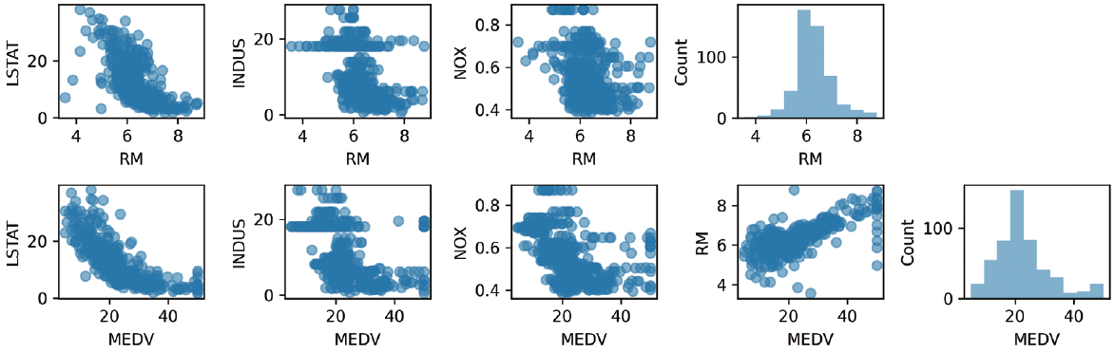
10.2 주택 데이터셋 탐색
데이터셋의 중요 특징 시각화

Slide 24
10.2 주택 데이터셋 탐색
데이터셋의 중요 특징 시각화
제한된 지면 때문에 한눈에 볼 수 있도록 데이터셋에서 LSTAT, INDUS, NOX, RM, MEDV 다섯 개의 열만 산점도 행렬에 포함시켰음
scatterplotmatrix 함수에 다른 열을 지정해서 데이터셋의 다른 부분을 탐색해 보자
또는 열을 선택하지 않고 산점도 행렬에 모든 특성을 포함시켜 전체 데이터셋을 조사해 보자

Slide 25
10.2 주택 데이터셋 탐색
데이터셋의 중요 특징 시각화
산점도 행렬을 사용하면 데이터가 어떻게 분포되어 있는지, 이상치를 포함하고 있는지 빠르게 확인할 수 있음
예를 들어 RM과 주택 가격인 MEDV 사이에 선형적인 관계가 있다는 것을 알 수 있음(네 번째 행의 다섯 번째 열)
또 오른쪽 맨 아래에서 MEDV의 히스토그램을 볼 수 있음
이 데이터는 일부 이상치가 있지만 정규 분포 형태를 띠고 있음

Slide 26
10.2 주택 데이터셋 탐색
상관관계 행렬을 사용한 분석
이전 절에서 히스토그램과 산점도로 주택 데이터셋 특성들의 분포를 그려 보았음
다음으로 상관관계 행렬(correlation matrix)을 만들어 변수 간의 선형 관계를 정량화하고 요약해 보자
상관관계 행렬은 5장의 ‘주성분 분석을 통한 비지도 차원 축소’ 절에서 본 공분산 행렬(covariance matrix)과 밀접하게 관련되어 있음
직관적으로 생각하면 상관관계 행렬을 스케일 조정된 공분산 행렬로 생각할 수 있음
사실 특성이 표준화되어 있으면 상관관계 행렬과 공분산 행렬이 같음

Slide 27
10.2 주택 데이터셋 탐색
상관관계 행렬을 사용한 분석
상관관계 행렬은 피어슨의 상관관계 계수(Pearson product-moment correlation coefficient)를 포함하고 있는 정방 행렬(종종 피어슨의 r이라고 말함)
이 계수는 특성 사이의 선형 의존성을 측정
상관관계 계수의 범위는 -1~1
r = 1이면 두 특성이 완벽한 양의 상관관계를 가짐
r = 0이면 아무런 상관관계가 없음
r = -1이면 완벽한 음의 상관관계를 가짐

Slide 28
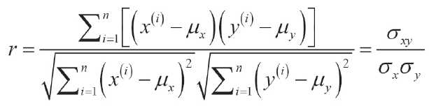
10.2 주택 데이터셋 탐색
상관관계 행렬을 사용한 분석
앞서 언급한 것처럼 피어슨의 상관관계 계수는 단순히 두 특성 x와 y 사이의 공분산(분자)을 표준 편차의 곱(분모)으로 나눈 것
여기서 μ는 해당 특성의 샘플 평균이고, σ_{xy}는 특성 x와 y 사이의 공분산
σ_{x}와 σ_{y}는 특성의 표준 편차

Slide 29
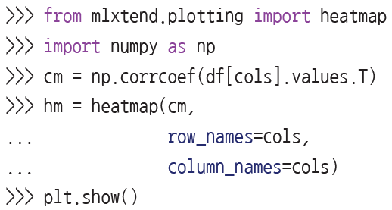
10.2 주택 데이터셋 탐색
상관관계 행렬을 사용한 분석
다음 예제에서는 앞서 산점도 행렬로 그렸던 다섯 개의 특성에 넘파이 corrcoef 함수를 사용해 보자
MLxtend의 heatmap 함수를 사용하여 상관관계 행렬을 히트맵으로 나타냄

Slide 30
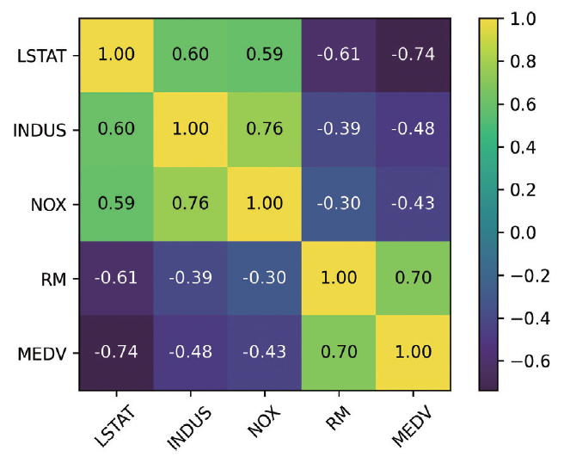
10.2 주택 데이터셋 탐색
상관관계 행렬을 사용한 분석
결과 그래프에서 볼 수 있듯이 상관관계 행렬은 선형 상관관계를 바탕으로 특성을 선택하는 데 유용한 정보를 요약해 줌
▼ 그림 10-5 상관관계 행렬의 히트맵

Slide 31
10.2 주택 데이터셋 탐색
상관관계 행렬을 사용한 분석
선형 회귀 모델을 훈련하려면 타깃 변수 MEDV와 상관관계가 높은 특성이 좋음
이 상관관계 행렬을 살펴보면 타깃 변수 MEDV가 LSTAT와 상관관계가 높음(-0.74)
산점도 행렬에서 보았던 것을 떠올리면 LSTAT와 MEDV 사이 관계는 확실히 비선형적
한편 RM과 MEDV 사이의 상관관계도 비교적 높음(0.7)
산점도 행렬에서 보면 이 두 변수가 선형 관계를 가지므로 다음 절에서 간단한 선형 회귀 개념을 소개할 때 RM이 선택하기 좋은 특성으로 보임

Slide 32
10.3 최소 제곱 선형 회귀 모델 구현

Slide 33
10.3 최소 제곱 선형 회귀 모델 구현
최소 제곱 선형 회귀 모델 구현
이 장을 시작할 때 선형 회귀는 훈련 데이터의 훈련 샘플에 가장 잘 맞는 직선을 찾는 것으로 이해 할 수 있다고 말함
이때 가장 잘 맞는다는 말을 정의하거나 그런 모델을 학습할 수 있는 방법을 언급하지 않음
이어지는 절에서 최소 제곱법(Ordinary Least Squares, OLS)을 사용하여 누락된 퍼즐을 맞추어 보겠음(이따금 선형 최소 제곱법(linear least squares)이라고도 함)
훈련 샘플까지 수직 거리(잔차 또는 오차)의 제곱합을 최소화하는 선형 회귀 직선의 모델 파라미터를 추정하는 방법

Slide 34
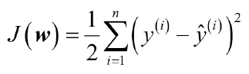
10.3 최소 제곱 선형 회귀 모델 구현
경사 하강법으로 회귀 모델의 파라미터 구하기
2장에서 선형 활성화 함수를 사용한 인공 뉴런인 아달린(Adaline)을 구현
또 비용 함수 J(w)를 정의하고 경사 하강법(GD)과 확률적 경사 하강법(SGD) 같은 최적화 알고리즘을 사용하여 이 함수를 최소화하는 가중치를 학습
아달린의 비용 함수는 제곱 오차합(Sum of Squared Errors, SSE)으로 OLS에서 사용할 비용 함수와 같음

Slide 35
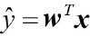
10.3 최소 제곱 선형 회귀 모델 구현
경사 하강법으로 회귀 모델의 파라미터 구하기
여기서 는 예측 값으로 ( 을 곱한 것은 경사 하강법의 업데이트 공식을 간단하게 유도하기 위해서임)
근본적으로 OLS 회귀는 단위 계단 함수가 없는 아달린으로 해석할 수 있음
클래스 레이블 -1이나 1 대신 연속적인 타깃 값을 얻음

Slide 36
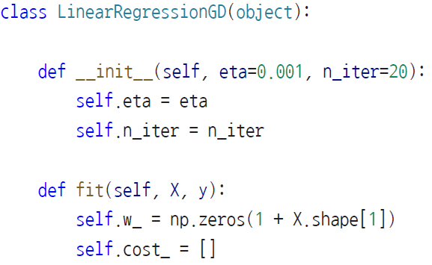
10.3 최소 제곱 선형 회귀 모델 구현
경사 하강법으로 회귀 모델의 파라미터 구하기
시연을 위해 2장 아달린의 경사 하강법 코드에서 단위 계단 함수를 제거하여 첫 번째 선형 회귀 모델을 구현해 보자

Slide 37
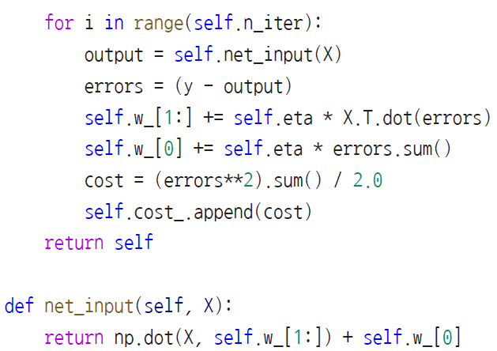
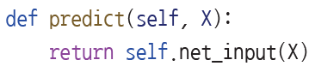
10.3 최소 제곱 선형 회귀 모델 구현
경사 하강법으로 회귀 모델의 파라미터 구하기

Slide 38
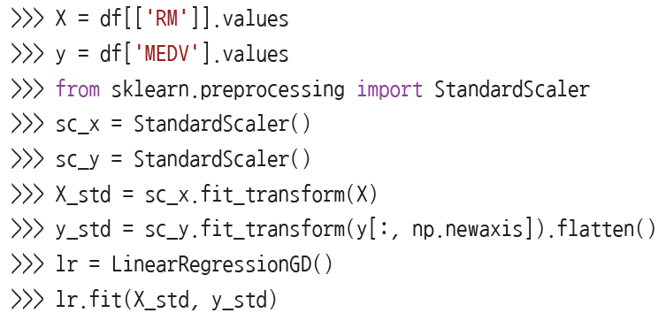
10.3 최소 제곱 선형 회귀 모델 구현
경사 하강법으로 회귀 모델의 파라미터 구하기
LinearRegressionGD를 실행해 보기 위해 주택 데이터셋에서 RM(방 개수) 변수를 특성으로 사용하여 MEDV(주택 가격)를 예측하는 모델을 훈련시켜 보자
경사 하강법 알고리즘이 잘 수렴하도록 특성을 표준화 전처리함
코드는 다음과 같음

Slide 39
10.3 최소 제곱 선형 회귀 모델 구현
경사 하강법으로 회귀 모델의 파라미터 구하기
np.newaxis와 flatten을 사용하여 y_std를 계산
사이킷런에 있는 대부분의 변환기는 데이터가 2차원 배열로 저장되어 있다고 기대함
앞 코드에서 y[:, np.newaxis]에 사용된 np.newaxis는 배열에 새로운 차원을 추가
StandardScaler가 스케일 조정된 결과를 반환하면 flatten() 메서드를 사용하여 원래 1차원 배열 형태로 되돌렸음

Slide 40
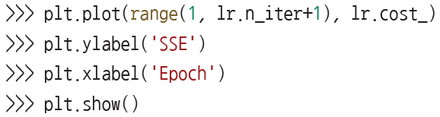
10.3 최소 제곱 선형 회귀 모델 구현
경사 하강법으로 회귀 모델의 파라미터 구하기
2장에서 언급한 것처럼 경사 하강법 같은 최적화 알고리즘을 사용할 때 훈련 데이터셋을 반복하는 에포크(전체 반복)의 함수로 비용을 그래프로 그려 보는 것이 좋음
알고리즘이 비용 함수의 최솟값으로 수렴하는지 확인할 수 있음(여기서는 전역 최솟값(global cost minimum))

Slide 41
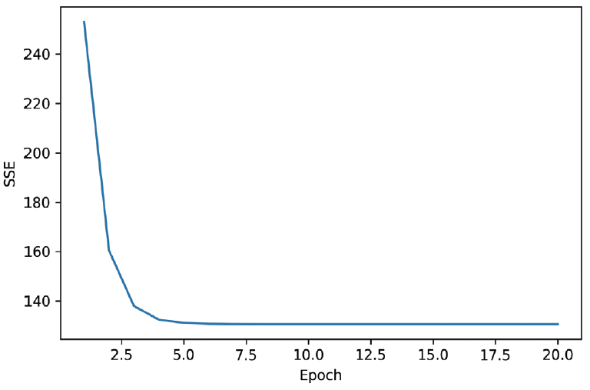
10.3 최소 제곱 선형 회귀 모델 구현
경사 하강법으로 회귀 모델의 파라미터 구하기
그림 10- 6에서 볼 수 있듯이 경사 하강법 알고리즘은 다섯 번째 에포크에서 수렴했음
▼ 그림 10- 6 SSE 손실 그래프

Slide 42
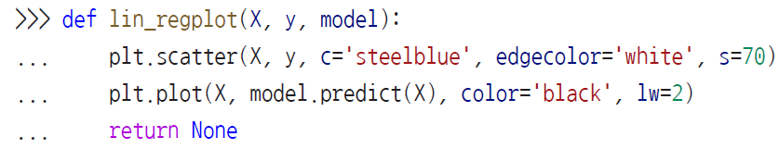
10.3 최소 제곱 선형 회귀 모델 구현
경사 하강법으로 회귀 모델의 파라미터 구하기
그다음 이 선형 회귀 모델이 훈련 데이터에 얼마나 잘 맞는지 그려 보자
이를 위해 훈련 샘플의 산점도와 회귀 직선을 그려 주는 헬퍼(helper) 함수를 만들겠음

Slide 43
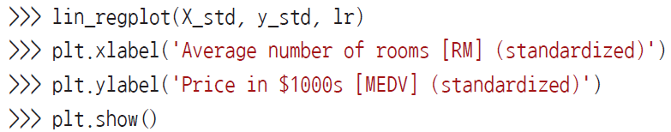
10.3 최소 제곱 선형 회귀 모델 구현
경사 하강법으로 회귀 모델의 파라미터 구하기
이제 lin_regplot 함수를 사용하여 주택 가격과 방 개수에 관한 그래프를 그려 보자

Slide 44
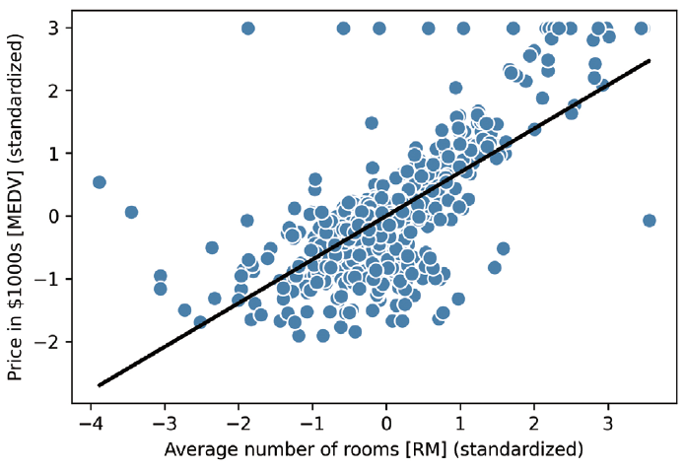
10.3 최소 제곱 선형 회귀 모델 구현
경사 하강법으로 회귀 모델의 파라미터 구하기
그림 10-7에서 보듯이 이 선형 회귀 직선은 방 개수가 늘어남에 따라 주택 가격이 증가하는 일반적인 경향을 반영하고 있음
▼ 그림 10-7 방 개수에 대한 주택 가격 그래프

Slide 45
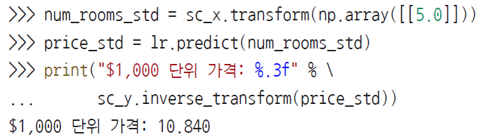
10.3 최소 제곱 선형 회귀 모델 구현
경사 하강법으로 회귀 모델의 파라미터 구하기
이런 경향은 매우 직관적으로 보이지만, 이 데이터는 방 개수가 주택 가격을 잘 설명하지 못하는 경우도 많다는 것을 알려 줌
흥미롭게도 y = 3인 직선에 여러 데이터 포인트가 늘어서 있음
이 지점에서 초과되는 가격을 잘라 냈다는 것을 의미
어떤 애플리케이션에서는 예측된 출력 값을 원본 스케일로 복원하여 제공해야 함
예측한 가격을 1,000달러 단위 가격으로 되돌리려면 간단하게 StandardScaler의 inverse_transform 메서드를 호출하면 됨

Slide 46
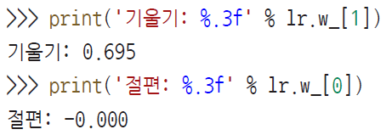
10.3 최소 제곱 선형 회귀 모델 구현
경사 하강법으로 회귀 모델의 파라미터 구하기
이 코드에서는 앞서 훈련한 선형 회귀 모델을 사용하여 다섯 개의 방을 가진 주택 가격을 예측
모델은 이런 주택 가격을 1만 840달러로 산정했음
표준화 처리된 변수를 사용할 때 기술적으로는 절편을 업데이트할 필요가 없음
이 경우에는 y축 절편이 항상 0이기 때문임
가중치를 출력해 보면 간단하게 확인할 수 있음

Slide 47
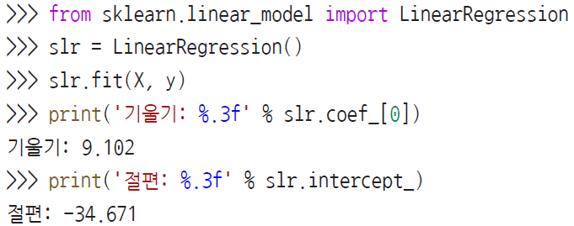
10.3 최소 제곱 선형 회귀 모델 구현
사이킷런으로 회귀 모델의 가중치 추정
이전 절에서 회귀 분석을 위한 모델을 구현
실전에서는 더 효율적인 구현이 필요함
예를 들어 회귀를 위한 사이킷런의 추정기는 SciPy의 최소 제곱 구현(scipy.linalg.lstsq)을 사용
이 함수는 선형 대수학 패키지(LAPACK)에 기반한 매우 최적화된 코드를 사용
사이킷런의 선형 회귀 구현은 표준화되지 않은 특성에도 (더) 잘 동작
경사 하강법 기반의 최적화를 사용하지 않기 때문에 표준화 전처리 단계를 건너뛸 수 있음

Slide 48
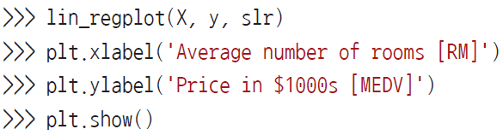
10.3 최소 제곱 선형 회귀 모델 구현
사이킷런으로 회귀 모델의 가중치 추정
이 코드를 실행하면 알 수 있지만 사이킷런의 LinearRegression을 표준화되지 않은 RM과 MEDV 변수에 훈련시키면 특성이 표준화되지 않았기 때문에 모델의 가중치가 달라짐
RM에 대한 MEDV 그래프를 그려서 직접 만든 경사 하강법 구현과 비교해 보면 데이터를 비슷하게 잘 학습 했다는 것을 알 수 있음
예를 들어 직접 만든 경사 하강법 구현과 대체적인 모습이 동일함

Slide 49
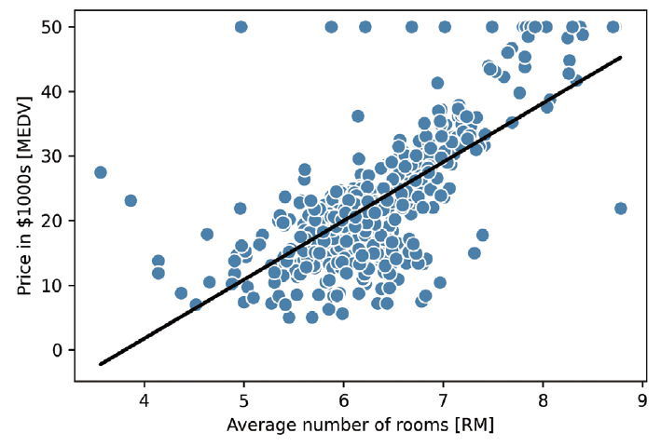
10.3 최소 제곱 선형 회귀 모델 구현
▼ 그림 10-8 LinearRegression으로 학습한 회귀 모델

Slide 50
10.4 RANSAC을 사용하여 안정된 회귀 모델 훈련

Slide 51
10.4 RANSAC을 사용하여 안정된 회귀 모델 훈련
RANSAC을 사용하여 안정된 회귀 모델 훈련
선형 회귀 모델은 이상치(outlier)에 크게 영향을 받을 수 있음
어떤 상황에서는 데이터의 아주 작은 일부분이 추정 모델의 가중치에 큰 영향을 끼침
이상치를 감지하는 데 사용할 수 있는 통계적 테스트가 많지만 책 범위를 넘어섬
이상치를 제거하려면 항상 해당 분야의 지식뿐만 아니라 데이터 과학자로서 식견도 필요함
이상치를 제거하는 방식 대신 RANSAC(RANdom SAmple Consensus) 알고리즘을 사용하는 안정된 회귀 모델에 대해 알아보자
이 알고리즘은 정상치(inlier)라는 일부 데이터로 회귀 모델을 훈련

Slide 52
10.4 RANSAC을 사용하여 안정된 회귀 모델 훈련
RANSAC을 사용하여 안정된 회귀 모델 훈련
반복적인 RANSAC 알고리즘을 다음과 같이 정리할 수 있음
1. 랜덤하게 일부 샘플을 정상치로 선택하여 모델을 훈련
2. 훈련된 모델에서 다른 모든 포인트를 테스트
사용자가 입력한 허용 오차 안에 속한 포인트를 정상치에 추가
3. 모든 정상치를 사용하여 모델을 다시 훈련
4. 훈련된 모델과 정상치 간의 오차를 추정함
5. 성능이 사용자가 지정한 임계 값에 도달하거나 지정된 반복 횟수에 도달하면 알고리즘을 종료
그렇지 않으면 단계 1로 돌아감

Slide 53
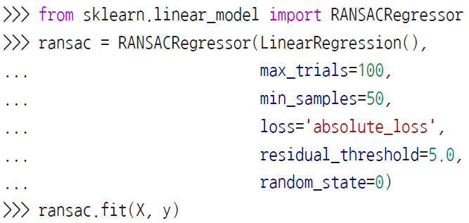
10.4 RANSAC을 사용하여 안정된 회귀 모델 훈련
RANSAC을 사용하여 안정된 회귀 모델 훈련
사이킷런의 RANSACRegressor 클래스에 구현된 RANSAC 알고리즘과 함께 선형 모델을 사용해 보자

Slide 54
10.4 RANSAC을 사용하여 안정된 회귀 모델 훈련
RANSAC을 사용하여 안정된 회귀 모델 훈련
RANSACRegressor의 최대 반복 횟수를 100으로 설정
min_samples = 50으로 하여 랜덤하게 선택할 샘플의 최소 개수를 50개로 지정했음
loss 매개변수의 값으로 'absolute_loss'를 사용하면 알고리즘이 학습한 직선과 샘플 포인트 간 수직 거리의 절댓값을 계산
residual_threshold 매개변수를 5.0으로 설정하여 학습한 직선과 수직 거리가 5 이내에 있는 정상 샘플만 포함시킴
이 데이터셋에서 잘 맞는 값을 선택

Slide 55
10.4 RANSAC을 사용하여 안정된 회귀 모델 훈련
RANSAC을 사용하여 안정된 회귀 모델 훈련
사이킷런에서 정상치 임계 값의 기본값은 MAD 추정
MAD는 타깃 값 y의 중앙값 절대 편차(Median Absolute Deviation)를 의미
적절한 정상치 임계 값은 문제에 따라 다름
이것이 RANSAC의 단점 중 하나
최근에 좋은 정상치 임계 값을 자동으로 선택하기 위한 여러 가지 방법이 개발

Slide 56
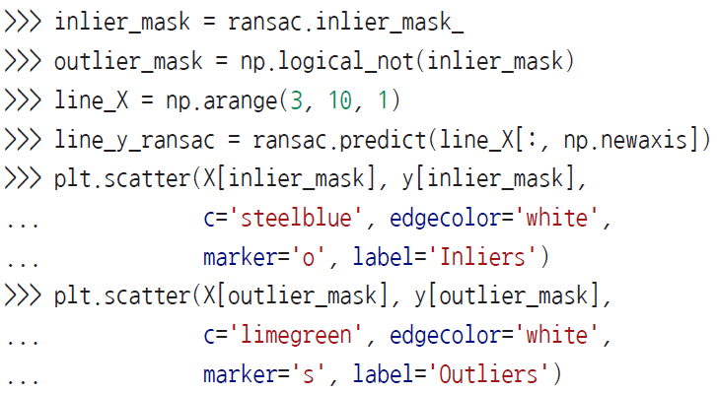
10.4 RANSAC을 사용하여 안정된 회귀 모델 훈련
RANSAC을 사용하여 안정된 회귀 모델 훈련
RANSAC 모델을 훈련한 후 학습된 RANSAC-선형 회귀 모델에서 정상치와 이상치를 얻을 수 있음
이를 선형 모델과 함께 그려 보자

Slide 57
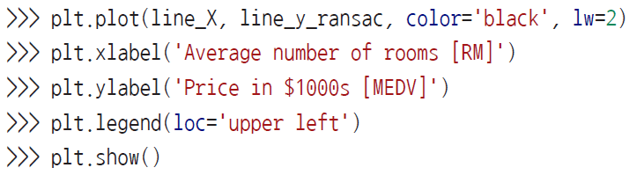
10.4 RANSAC을 사용하여 안정된 회귀 모델 훈련
RANSAC을 사용하여 안정된 회귀 모델 훈련

Slide 58
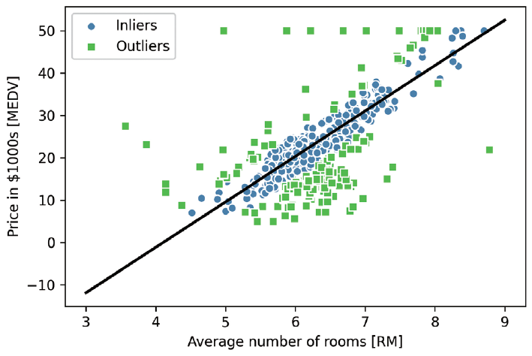
10.4 RANSAC을 사용하여 안정된 회귀 모델 훈련
RANSAC을 사용하여 안정된 회귀 모델 훈련
다음 산점도에서 볼 수 있듯이 동그라미로 표시된 정상치에 선형 회귀 모델이 훈련되었음
▼ 그림 10-9 RANSAC으로 학습한 선형 모델

Slide 59
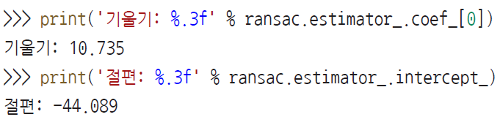
10.4 RANSAC을 사용하여 안정된 회귀 모델 훈련
RANSAC을 사용하여 안정된 회귀 모델 훈련
다음 코드로 이 모델의 기울기와 절편을 출력하면 이전 절에서 RANSAC을 사용하지 않고 구한 직선과 조금 다른 것을 알 수 있음

Slide 60
10.4 RANSAC을 사용하여 안정된 회귀 모델 훈련
RANSAC을 사용하여 안정된 회귀 모델 훈련
RANSAC을 사용하면 데이터셋에 있는 이상치의 잠재적인 영향을 감소시킴
이 방법이 본 적 없는 데이터에 대한 예측 성능에 긍정적인 영향을 미치는지 미치지 못하는지 알지 못함
다음 절에서 회귀 모델을 평가하는 다른 방법을 알아보자
이는 예측 모델 시스템을 구축하는 아주 중요한 부분

Slide 61
10.5 선형 회귀 모델의 성능 평가

Slide 62
10.5 선형 회귀 모델의 성능 평가
선형 회귀 모델의 성능 평가
이전 절에서 훈련 데이터에서 회귀 모델을 학습시키는 방법을 배웠음
이전 장에서 훈련하는 동안 본 적 없는 데이터에서 모델을 테스트하는 것이 편향되지 않은 일반화 성능을 추정하기 위해 중요하다는 것을 배웠음

Slide 63
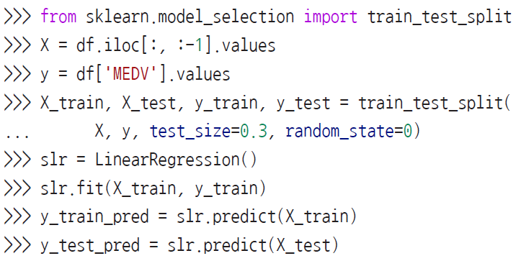
10.5 선형 회귀 모델의 성능 평가
선형 회귀 모델의 성능 평가
6장에서 배운 것을 떠올리면 데이터셋을 훈련 데이터셋과 테스트 데이터셋으로 나누어 훈련 데이터셋에서는 모델을 훈련하고 테스트 데이터셋에서는 일반화 성능을 추정하기 위해 처음 본 데이터에서 성능을 평가
여기서는 간단한 회귀 모델 대신에 데이터셋에 있는 모든 변수를 사용하여 다변량 회귀 모델을 훈련

Slide 64
10.5 선형 회귀 모델의 성능 평가
선형 회귀 모델의 성능 평가
모델이 여러 개의 특성을 사용하기 때문에 2차원 그래프로 선형 회귀 직선(정확히 말하면 초평면(hyperplane))을 그릴 수 없음
그 대신 회귀 모델을 조사하기 위해 잔차(실제 값과 예측 값 사이의 차이 또는 수직 거리) 대 예측 값 그래프를 그릴 수 있음
잔차 그래프(residual plot)는 회귀 모델을 진단할 때 자주 사용하는 그래프 도구
비선형성과 이상치를 감지하고 오차가 랜덤하게 분포되어 있는지를 확인하는 데 도움이 됨

Slide 65
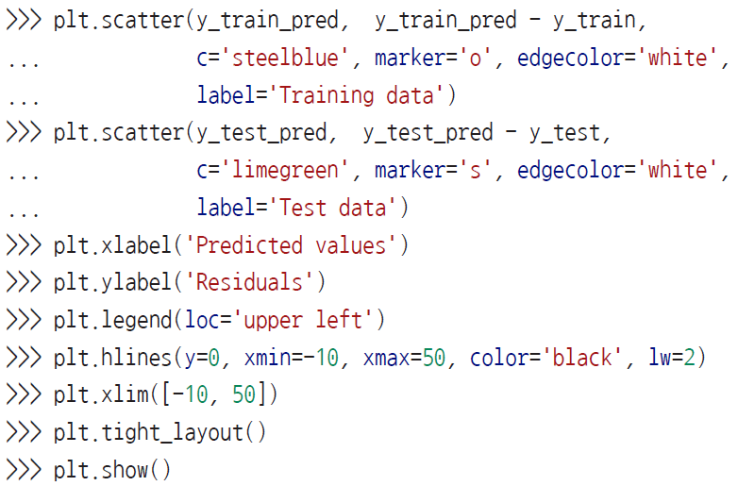
10.5 선형 회귀 모델의 성능 평가
선형 회귀 모델의 성능 평가
다음 코드에서 예측 값에서 타깃 값을 뺀 잔차 그래프를 그려 보자

Slide 66
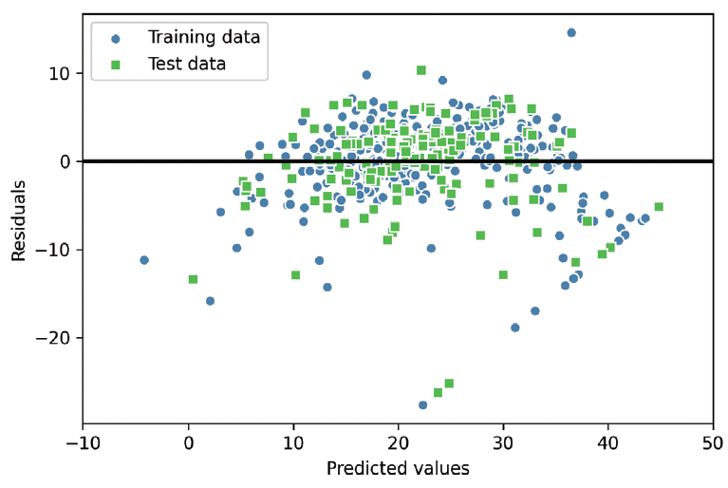
10.5 선형 회귀 모델의 성능 평가
선형 회귀 모델의 성능 평가
이 코드를 실행하면 그림 10 -10과 같이 y축의 원점을 지나는 직선과 잔차 그래프가 만들어짐
▼ 그림 10-10 잔차 그래프

Slide 67
10.5 선형 회귀 모델의 성능 평가
선형 회귀 모델의 성능 평가
예측이 완벽하면 잔차는 정확히 0이 됨
현실적으로 실제 애플리케이션에서는 절대 일어나지 않을 것
좋은 회귀 모델이라면 오차가 랜덤하게 분포되고 잔차는 중앙선 주변으로 랜덤하게 흩어져야 함
잔차 그래프에 패턴이 나타나면 특성에서 어떤 정보를 잡아내지 못하고 잔차로 새어 나갔다고 말함
앞선 잔차 그래프에서 이런 현상을 조금 볼 수 있음
잔차 그래프를 사용하여 이상치를 감지할 수 있음
중앙선에서 큰 편차를 낸 포인트

Slide 68
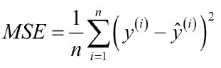
10.5 선형 회귀 모델의 성능 평가
선형 회귀 모델의 성능 평가
모델 성능을 정량적으로 측정하는 또 다른 방법은 평균 제곱 오차(Mean Squared Error, MSE)
이 값은 선형 회귀 모델을 훈련하기 위해 최소화하는 제곱 오차합(SSE)의 평균
MSE는 그리드 서치와 교차 검증에서 매개변수를 튜닝하거나 여러 다른 회귀 모델을 비교할 때 유용함
MSE는 SSE를 샘플 개수로 나누어 계산

Slide 69
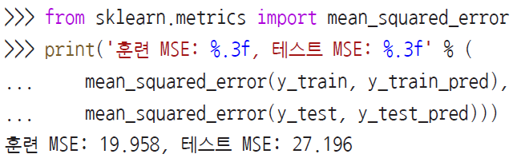
10.5 선형 회귀 모델의 성능 평가
선형 회귀 모델의 성능 평가
훈련 데이터셋과 테스트 데이터셋의 예측에 대한 MSE를 계산해 보자

Slide 70
10.5 선형 회귀 모델의 성능 평가
선형 회귀 모델의 성능 평가
훈련 데이터셋의 MSE가 19.96이고 테스트 데이터셋의 MSE는 27.20으로 훨씬 큼
이는 모델이 훈련 데이터셋에 과대적합되었다는 신호
분류 정확도와 달리 MSE는 값에 제한이 없음
다른 말로 하면 주택 가격이 1,000 단위로 기록되어 있다면 동일한 모델이 1,000을 곱하지 않은 데이터로 훈련한 모델보다 더 낮은 MSE를 만듦
즉, ($10K - $15K)² < ($10,000 - $ 15,000)²

Slide 71
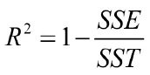
10.5 선형 회귀 모델의 성능 평가
선형 회귀 모델의 성능 평가
결정 계수(coefficient of determination, R²)가 더 유용할 수 있음
결정 계수는 모델 성능을 잘 해석하기 위해 만든 MSE의 표준화된 버전으로 생각할 수 있음
다른 말로 하면 R²은 타깃의 분산에서 모델이 잡아낸 비율
R²은 다음과 같이 정의

Slide 72
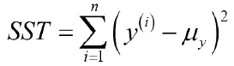
10.5 선형 회귀 모델의 성능 평가
선형 회귀 모델의 성능 평가
여기서 SSE는 제곱 오차합이고 SST(total sum of squares)는 전체 제곱합
다른 말로 하면 SST는 단순히 타깃의 분산

Slide 73
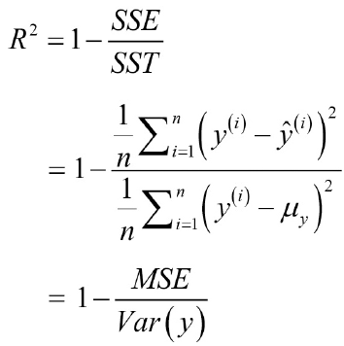
10.5 선형 회귀 모델의 성능 평가
선형 회귀 모델의 성능 평가
R²이 MSE를 단순히 스케일 조정한 것인지 간단히 확인해 보자

Slide 74
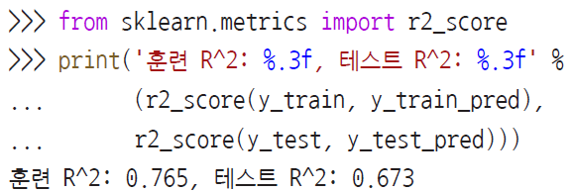
10.5 선형 회귀 모델의 성능 평가
선형 회귀 모델의 성능 평가
훈련 데이터셋에서 R²은 0과 1 사이의 값을 가짐
테스트 데이터셋에서는 음수가 될 수 있음
R² = 1이면 MSE = 0이고 모델이 데이터를 완벽히 학습한 것
훈련 데이터셋에서 앞서 만든 모델의 R²을 평가하면 0.765라서 아주 나쁘지 않음
테스트 데이터셋의 R²은 0.673밖에 되지 않음
R²은 다음 코드와 같이 간단하게 계산할 수 있음

Slide 75
10.6 회귀에 규제 적용

Slide 76
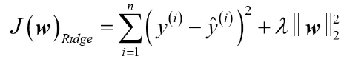
10.6 회귀에 규제 적용
회귀에 규제 적용
3장에서 설명한 것처럼 규제는 부가 정보를 손실에 더해 과대적합 문제를 방지하는 한 방법
복잡도에 대한 페널티(penalty)를 유도하여 모델 파라미터의 값을 감소시킴
가장 널리 사용하는 선형 회귀 규제 방법은 릿지 회귀(Ridge Regression), 라쏘(Least Absolute Shrinkage and Selection Operator, LASSO), 엘라스틱 넷(Elastic Net)
릿지 회귀는 단순히 최소 제곱 비용 함수에 가중치의 제곱합을 추가한 L2 규제 모델

Slide 77
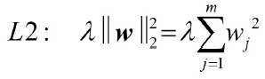
10.6 회귀에 규제 적용
회귀에 규제 적용
여기서 규제 항은 다음과 같음
하이퍼파라미터 λ를 증가시키면 규제 강도가 증가되고 모델의 가중치 값이 감소
절편에 해당하는 w₀는 규제하지 않음

Slide 78
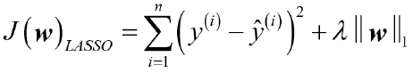
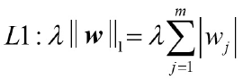
10.6 회귀에 규제 적용
회귀에 규제 적용
다른 접근 방법으로는 희소한 모델을 만들 수 있는 라쏘
규제 강도에 따라서 어떤 가중치는 0이 될 수 있음
라쏘를 지도 학습의 특성 선택 기법으로 사용할 수 있음
여기서 라쏘의 L1 페널티는 모델 가중치의 절댓값 합으로 정의

Slide 79
10.6 회귀에 규제 적용
회귀에 규제 적용
라쏘는 m > n일 경우(n은 훈련 샘플의 개수) 최대 n개의 특성을 선택하는 것이 한계
특성 선택이 필요한 일부 애플리케이션에서는 도움이 되지 않을 수 있음
라쏘는 모델이 포화되는 것을 피하기 때문에 종종 실전에서는 라쏘의 성질이 유용함
모델 포화(saturation)는 훈련 샘플의 개수가 특성 개수와 동일할 때 일어남
이는 과모수화(overparameterization)의 한 형태
이로 인해 포화된 모델은 항상 훈련 데이터를 완벽하게 학습하지만 새로운 데이터에서는 단순히 보간(interpolation)만 수행하기 때문에 잘 일반화되지 않음

Slide 80
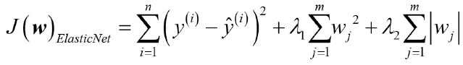
10.6 회귀에 규제 적용
회귀에 규제 적용
릿지 회귀와 라쏘의 절충안은 엘라스틱 넷
희소한 모델을 만들기 위한 L1 페널티와 m > n일 때 n보다 많은 특성을 선택할 수 있는 L2 페널티를 가짐
이런 규제 선형 모델은 모두 사이킷런에 준비되어 있음
하이퍼파라미터 λ를 사용하여 규제 강도를 지정해야 하는 것만 제외하고 보통 회귀 모델과 사용법이 비슷함
보통 λ는 k-겹 교차 검증으로 최적화

Slide 81
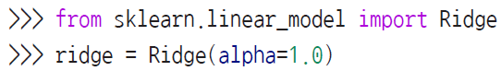
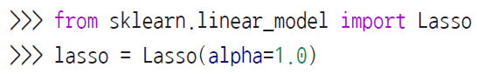
10.6 회귀에 규제 적용
회귀에 규제 적용
릿지 회귀 모델은 다음과 같이 초기화
규제 강도는 λ에 해당하는 alpha 매개변수로 제어함
비슷하게 linear_model 모듈에서 라쏘 회귀 모델을 초기화할 수 있음

Slide 82

10.6 회귀에 규제 적용
회귀에 규제 적용
마지막으로 ElasticNet 구현을 사용하여 L1과 L2 비율을 조절할 수 있음
예를 들어 l1_ratio를 1.0으로 설정하면 ElasticNet은 라쏘 회귀와 동일해짐
여러 가지 선형 회귀 모델의 구현에 대한 자세한 정보는 온라인 문서(http://scikit-learn.org/stable/modules/linear_model.html)를 참고

Slide 83
10.7 선형 회귀 모델을 다항 회귀로 변환

Slide 84

10.7 선형 회귀 모델을 다항 회귀로 변환
선형 회귀 모델을 다항 회귀로 변환
이전 절에서는 특성과 타깃 사이의 관계가 선형이라고 가정했음
선형 가정이 어긋날 때 대처할 수 있는 한 가지 방법이 다항식 항을 추가한 다항 회귀 모델을 사용하는 것
여기서 d는 다항식의 차수를 나타냄
다항 회귀를 사용하여 비선형 관계를 모델링하지만 선형 회귀 가중치인 w 때문에 여전히 다중 선형 회귀 모델로 생각할 수 있음
이어지는 절에서 기존 데이터셋에 다항식 항을 추가하고 다항 회귀 모델을 훈련하는 방법을 알아보자

Slide 85
10.7 선형 회귀 모델을 다항 회귀로 변환
사이킷런을 사용하여 다항식 항 추가
사이킷런의 PolynomialFeatures 변환기 클래스를 사용하여 특성이 한 개인 간단한 회귀 문제에 이차 항(d = 2)을 추가하는 방법을 알아보자
그런 다음 선형 회귀 모델과 다항 회귀 모델을 비교하자

Slide 86

10.7 선형 회귀 모델을 다항 회귀로 변환
사이킷런을 사용하여 다항식 항 추가
1. 이차 다항식 항을 추가

Slide 87


10.7 선형 회귀 모델을 다항 회귀로 변환
사이킷런을 사용하여 다항식 항 추가
2. 비교를 위해 평범한 선형 회귀 모델을 훈련
3. 다항 회귀를 위해 변환된 특성에서 다변량 회귀 모델을 훈련

Slide 88

10.7 선형 회귀 모델을 다항 회귀로 변환
사이킷런을 사용하여 다항식 항 추가
4. 결과 그래프를 그림

Slide 89

10.7 선형 회귀 모델을 다항 회귀로 변환
사이킷런을 사용하여 다항식 항 추가
결과 그래프에서 볼 수 있듯이 다항 회귀 모델이 선형 모델보다 특성과 타깃 사이의 관계를 훨씬 잘 잡아냈음
▼ 그림 10-11 다항 회귀와 선형 회귀

Slide 90

10.7 선형 회귀 모델을 다항 회귀로 변환
사이킷런을 사용하여 다항식 항 추가
그다음 평가 지표로 MSE와 R² 값을 계산해 보자

Slide 91
10.7 선형 회귀 모델을 다항 회귀로 변환
사이킷런을 사용하여 다항식 항 추가
앞의 코드 실행 결과에서 볼 수 있듯이 MSE는 570(선형 모델)에서 61(다항 모델)로 감소
결정 계수를 보았을 때도 간단한 이 예제에서 다항 모델(R² = 0.982)이 선형 모델(R² = 0.832)에 비해 더 잘 맞는다는 것을 보여 줌

Slide 92
10.7 선형 회귀 모델을 다항 회귀로 변환
주택 데이터셋을 사용한 비선형 관계 모델링
이전 절에서 간단한 예제에서 비선형 관계를 학습하기 위해 다항 특성을 구성하는 방법을 배웠음
이제 좀 더 실제적인 예를 알아보고 주택 데이터셋에 이런 개념을 적용해 보자
다음 코드를 실행하면 이차 다항식과 삼차 다항식을 사용하여 주택 가격과 LSTAT(저소득 계층의 비율) 사이의 관계를 모델링

Slide 93

10.7 선형 회귀 모델을 다항 회귀로 변환
주택 데이터셋을 사용한 비선형 관계 모델링
그다음 선형 모델과 비교

Slide 94

10.7 선형 회귀 모델을 다항 회귀로 변환
주택 데이터셋을 사용한 비선형 관계 모델링

Slide 95

10.7 선형 회귀 모델을 다항 회귀로 변환
주택 데이터셋을 사용한 비선형 관계 모델링

Slide 96

10.7 선형 회귀 모델을 다항 회귀로 변환
주택 데이터셋을 사용한 비선형 관계 모델링

Slide 97

10.7 선형 회귀 모델을 다항 회귀로 변환
주택 데이터셋을 사용한 비선형 관계 모델링
만들어진 그래프는 그림 10-12와 같음
▼ 그림 10-12 LSTAT와 주택 가격 간의 비선형 모델링

Slide 98
10.7 선형 회귀 모델을 다항 회귀로 변환
주택 데이터셋을 사용한 비선형 관계 모델링
그림 10-12에서 볼 수 있듯이 선형과 이차 다항 모델보다 삼차 다항 모델이 주택 가격과 LSTAT 사이의 관계를 잘 잡아냈음
다항 특성을 많이 추가할수록 모델 복잡도가 높아지고 과대적합의 가능성이 증가한다는 것을 기억함
실전에서는 별도의 테스트 데이터셋에서 모델의 일반화 성능을 평가하는 것이 권장

Slide 99

10.7 선형 회귀 모델을 다항 회귀로 변환
주택 데이터셋을 사용한 비선형 관계 모델링
또 다항 특성이 비선형 관계를 모델링하는 데 언제나 최선의 선택은 아님
예를 들어 MEDV-LSTAT 산점도를 보면 경험과 직관을 바탕으로 로그 스케일로 변환한 LSTAT 특성과 MEDV의 제곱근은 선형 회귀 모델에 적합한 특성 공간을 구성하리라 추측할 수 있음
제 생각에 이런 두 변수 사이의 관계는 지수 함수와 매우 비슷할 것 같음

Slide 100

10.7 선형 회귀 모델을 다항 회귀로 변환
주택 데이터셋을 사용한 비선형 관계 모델링
지수 함수에 자연 로그를 취하면 직선이 되기 때문에 다음과 같은 로그 변환을 적용하는 것이 좋을 것 같음

Slide 101

10.7 선형 회귀 모델을 다항 회귀로 변환
주택 데이터셋을 사용한 비선형 관계 모델링
다음 코드를 실행하여 이런 가정을 테스트해 보자

Slide 102

10.7 선형 회귀 모델을 다항 회귀로 변환
주택 데이터셋을 사용한 비선형 관계 모델링

Slide 103
10.7 선형 회귀 모델을 다항 회귀로 변환
주택 데이터셋을 사용한 비선형 관계 모델링
특성을 로그 스케일로 변환하고 타깃 값의 제곱근을 취하면 두 변수 사이에서 선형 회귀 관계를 잡을 수 있음
앞서 만든 어떤 다항 특성 변환보다도 이 데이터에서 학습한 선형 모델(R² = 0.69)이 나아 보임

Slide 104

10.7 선형 회귀 모델을 다항 회귀로 변환
▼ 그림 10-13 선형 관계로 변환된 LSTAT와 주택 가격

Slide 105
10.8 랜덤 포레스트를 사용하여 비선형 관계 다루기

Slide 106
10.8 랜덤 포레스트를 사용하여 비선형 관계 다루기
랜덤 포레스트를 사용하여 비선형 관계 다루기
이 절에서 살펴볼 랜덤 포레스트 회귀는 이 장에 있는 다른 회귀 모델과는 개념적으로 다름
여러 개의 결정 트리를 앙상블한 랜덤 포레스트는 앞서 언급한 선형이나 다항 회귀 모델과 다르게 개별 선형 함수의 합으로 이해할 수 있음
다른 말로 하면 결정 트리 알고리즘으로 입력 공간을 학습하기 좋은 더 작은 영역으로 분할

Slide 107

10.8 랜덤 포레스트를 사용하여 비선형 관계 다루기
결정 트리 회귀
결정 트리 알고리즘의 장점은 비선형 데이터를 다룰 때 특성 변환이 필요하지 않는다는 점
결정 트리는 가중치가 적용된 특성 조합을 고려하는 것이 아니라 한 번에 하나의 특성만 평가하기 때문임(따라서 결정 트리에서는 특성 정규화나 표준화가 필요하지 않음)
3장에서 보았듯이 결정 트리는 리프 노드가 순수 노드가 되거나 종료 기준을 만족할 때까지 반복적으로 노드를 분할
분류에서 결정 트리를 사용할 때 정보 이득(IG)이 최대화되는 특성 분할을 결정하기 위해 불순도 지표로 엔트로피를 정의
이진 분할에서는 정보 이득이 다음과 같이 정의

Slide 108


10.8 랜덤 포레스트를 사용하여 비선형 관계 다루기
결정 트리 회귀
여기서 x는 분할이 수행될 특성
N_{p}는 부모 노드의 샘플 개수
I는 불순도 함수
D_{p}는 부모 노드에 있는 훈련 샘플 집합이고 와 는 분할된 후 왼쪽 자식 노드와 오른쪽 자식 노드의 훈련 샘플 집합
정보 이득을 최대화하는 특성 분할을 찾는 것이 목적
다른 말로 하면 자식 노드에서 불순도가 최대로 감소되는 특성 분할을 찾아야 함
분류에서 사용할 수 있는 불순도 지표로 지니 불순도와 엔트로피에 대해 3장에서 설명

Slide 109


10.8 랜덤 포레스트를 사용하여 비선형 관계 다루기
결정 트리 회귀
회귀에 결정 트리를 사용하려면 연속적인 특성에 적합한 불순도 지표가 필요하므로 MSE를 노드 t의 불순도 지표로 정의
여기서 N_{t}는 노드 t에 있는 훈련 샘플 개수
D_{t}는 노드 t에 있는 훈련 샘플의 집합, y^{(i)}는 정답 타깃 값, 는 예측된 타깃 값(샘플 평균)

Slide 110

10.8 랜덤 포레스트를 사용하여 비선형 관계 다루기
결정 트리 회귀
결정 트리 회귀에서는 MSE를 종종 노드 내 분산(within-node variance)이라고도 함
이런 이유로 이 분할 기준을 분산 감소(variance reduction)라고 많이 부름
사이킷런에 구현된 DecisionTreeRegressor로 MEDV와 LSTAT 변수 간의 비선형 관계를 모델링하여 결정 트리가 어떤 직선을 학습하는지 알아보자

Slide 111
10.8 랜덤 포레스트를 사용하여 비선형 관계 다루기
결정 트리 회귀
결과 그래프에서 볼 수 있듯이 결정 트리는 데이터에 있는 일반적인 경향을 잡아냄
기대하는 예측이 연속적이고 매끄러운 경우를 나타내지 못하는 것이 이 모델의 한계
또 데이터에 과대적합되거나 과소적합되지 않도록 적절한 트리의 깊이를 주의 깊게 선택해야 함
여기서는 깊이 3이 좋은 선택인 것 같음

Slide 112

10.8 랜덤 포레스트를 사용하여 비선형 관계 다루기
▼ 그림 10-14 결정 트리 회귀

Slide 113
10.8 랜덤 포레스트를 사용하여 비선형 관계 다루기
랜덤 포레스트 회귀
3장에서 배운 것처럼 랜덤 포레스트 알고리즘은 여러 개의 결정 트리를 연결하는 앙상블 방법
랜덤 포레스트는 일반적으로 단일 결정 트리보다 더 나은 일반화 성능을 냄
무작위성 이 모델의 분산을 낮추어 주기 때문임
랜덤 포레스트의 다른 장점은 데이터셋에 있는 이상치에 덜 민감하고 하이퍼파라미터 튜닝이 많이 필요하지 않다는 것
일반적으로 랜덤 포레스트에서 튜닝할 유일한 하이퍼파라미터는 앙상블의 트리 개수
회귀를 위한 기본적인 랜덤 포레스트 알고리즘은 3장에서 본 분류를 위한 랜덤 포레스트 알고리즘과 거의 동일함
유일한 차이점은 개별 결정 트리를 성장시키기 위해 MSE 기준을 사용하는 것
타깃 값의 예측은 모든 결정 트리의 예측을 평균하여 계산

Slide 114

10.8 랜덤 포레스트를 사용하여 비선형 관계 다루기
랜덤 포레스트 회귀
그럼 주택 데이터셋에 있는 모든 특성을 사용하여 랜덤 포레스트 회귀 모델을 훈련시켜 보자
샘플의 60%로 훈련하고 40%는 성능 평가에 사용
코드는 다음과 같음

Slide 115

10.8 랜덤 포레스트를 사용하여 비선형 관계 다루기
랜덤 포레스트 회귀

Slide 116
10.8 랜덤 포레스트를 사용하여 비선형 관계 다루기
랜덤 포레스트 회귀
결과에서 랜덤 포레스트는 훈련 데이터에 과대적합되는 경향을 볼 수 있음
여전히 타깃과 특성 간의 관계를 비교적 잘 설명하고 있음(테스트 데이터셋의 R² = 0.878)

Slide 117

10.8 랜덤 포레스트를 사용하여 비선형 관계 다루기
랜덤 포레스트 회귀
마지막으로 예측 잔차를 확인해 보자

Slide 118

10.8 랜덤 포레스트를 사용하여 비선형 관계 다루기
랜덤 포레스트 회귀

Slide 119
10.8 랜덤 포레스트를 사용하여 비선형 관계 다루기
랜덤 포레스트 회귀
이미 R² 결정 계수에서 나타났듯이 모델이 테스트 데이터보다 훈련 데이터에 잘 맞음
잔차 그래프를 보면 y축 방향으로 테스트 데이터셋에 이상치가 보임
또 잔차의 분포가 0을 중심으로 완전히 랜덤하지 않아 보임
이는 모델이 특성의 정보를 모두 잡아낼 수 없다는 것을 나타냄
그렇더라도 이 잔차 그래프는 이전 장에서 만든 선형 모델의 잔차 그래프에 비해 많이 개선

Slide 120

10.8 랜덤 포레스트를 사용하여 비선형 관계 다루기
▼ 그림 10-15 랜덤 포레스트 회귀의 잔차 그래프

Slide 121
10.8 랜덤 포레스트를 사용하여 비선형 관계 다루기
랜덤 포레스트 회귀
이상적으로는 모델의 오차가 랜덤하거나 예측할 수 없어야 함
다른 말로 하면, 예측 오차가 특성에 담긴 어떤 정보와도 관계가 없어야 함
현실 세계에 있는 분포나 패턴의 무작위성을 반영해야 함
잔차 그래프를 조사하여 예측 오차에 패턴이 감지되면 잔차 그래프가 예측 정보를 담고 있다는 의미
일반적으로 특성의 정보가 잔차로 누설되는 것이 원인

Slide 122
10.8 랜덤 포레스트를 사용하여 비선형 관계 다루기
랜덤 포레스트 회귀
안타깝지만 랜덤하지 않는 잔차 그래프 문제를 다루기 위한 보편적인 방법은 없으며 실험을 해 보아야 암
가용한 데이터에 따라 특성을 변환하거나 학습 알고리즘의 하이퍼파라미터를 튜닝하여 모델을 향상시킬 수 있음
또는 더 간단하거나 더 복잡한 모델을 선택할 수 있고, 이상치를 제거하거나 추가적인 특성을 포함하여 모델의 성능을 높일 수 있음

Slide 123
10.9 요약

Slide 124
10.9 요약
요약
이 장 앞부분에서 하나의 특성과 연속적인 타깃 간의 관계를 모델링하기 위해 간단한 선형 회귀 분석을 배웠음
그다음 데이터에 있는 패턴과 이상치를 확인하기 위한 탐색적 데이터 분석 기법에 대해 설명
예측 모델링 작업에서 중요한 첫 단계
경사 하강법 최적화를 사용한 선형 회귀를 첫 번째 모델로 구현
그다음 회귀를 위한 사이킷런의 선형 모델을 사용하는 방법을 알아보았고 이상치를 다루기 위해 안정된 회귀 기법(RANSAC)을 배웠음
회귀 모델의 예측 성능을 측정하기 위해 평균 제곱 오차와 R² 지표를 계산
또 잔차 그래프를 사용하여 회귀 모델의 문제를 분석하는 방법을 설명
모델의 복잡도를 줄이고 과대적합을 피하기 위해 회귀 모델에 규제를 어떻게 적용하는지 설명
그다음 다항 특성 변환과 랜덤 포레스트 회귀를 포함하여 비선형 관계를 모델링하는 몇가지 방법을 소개

Slide 125
10.9 요약
요약
이전 장들에서 지도 학습, 분류, 회귀 분석에 대해 자세하게 논의했음
다음 장에서는 머신 러닝의 흥미로운 또 다른 하위 분야인 비지도 학습(unsupervised learning)을 배워 보겠음
타깃이 없을 때 데이터에 감춰진 구조를 찾아내기 위해 군집(clustering) 분석 방법을 어떻게 사용하는지도 배우겠음

